Slide 1


ĐẠI HỌC QUỐC GIA THÀNH PHỐ HỒ CHÍ MINH
TRƯỜNG ĐẠI HỌC CÔNG NGHỆ THÔNG TIN
KHOA CÔNG NGHỆ PHẦN MỀM
Báo Cáo
KHÓA LUẬN TỐT NGHIỆP
Thành phố Hồ Chí Minh, 01/2018

Slide 2
Đề Tài
ỨNG DỤNG SO SÁNH GIÁ SẢN PHẨM
GIỮA CÁC TRANG THƯƠNG MẠI ĐIỆN TỬ
PRICE COMPARISON BETWEEN E-COMMERCE WEBSITES SYSTEM
Giáo viên hướng dẫn: Thạc sĩ Trần Anh Dũng
Sinh viên: Hoàng Hải – Nguyễn Hoàng Hiệp

Slide 3
Nội dung báo cáo
Tổng quan
Cơ sở lý thuyết
Các công nghệ áp dụng
Ứng dụng
Kết quả đạt được - Hướng phát triển

Slide 4
Tổng quan
Thiết bị thông minh bùng nổ
Tổng quan thương mại tử ở Việt Nam
Nhu cầu mua sắm tăng cao
Hàng loạt nhà bán lẻ ra đời

Slide 5
Vấn đề đặt ra
Nhà bán lẻ uy tín
Vấn đề đặt ra đối với người tiêu dung Việt
Nhanh chóng trong việc so sánh giá
Mua sản phẩm với giá tốt nhất

Slide 6
0
2
Giải quyết vấn đề
Ứng dụng so sánh giá giữa các trang thương mại điễn tử ra đời
Mang lại cho người dùng có cái nhìn rõ ràng hơn về giá giữa các trang thương mại điện tử
Giúp người dùng có quyết định thông minh trong việc mua hàng

Slide 7
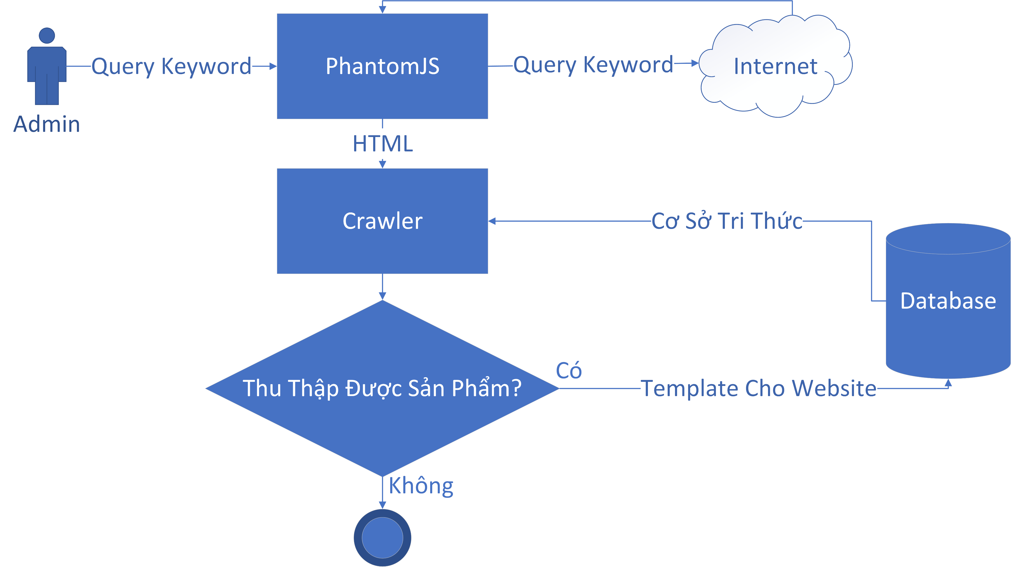
Xây dựng template cho từng website
Cơ sở lý thuyết
Notes:
Query keyword phải đảm bảo trang kết quả trả về nhiều sản phẩm để đảm bảo crawler hoạt động chính xác

Slide 8
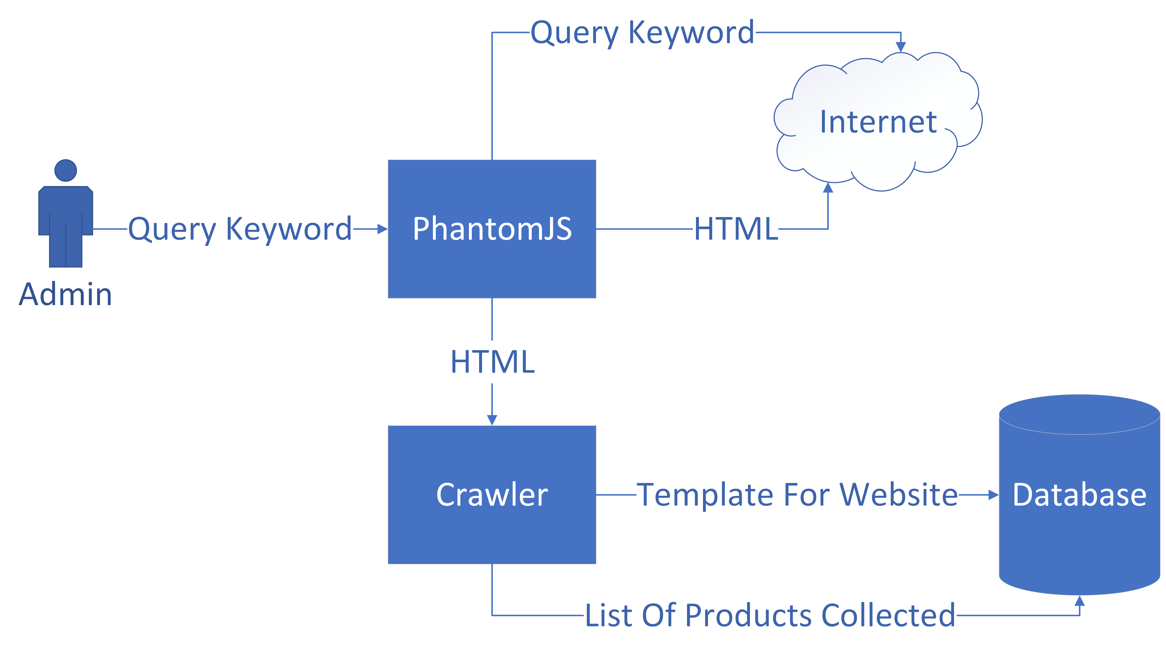
Cơ sở lý thuyết
Crawler data từ website

Slide 9
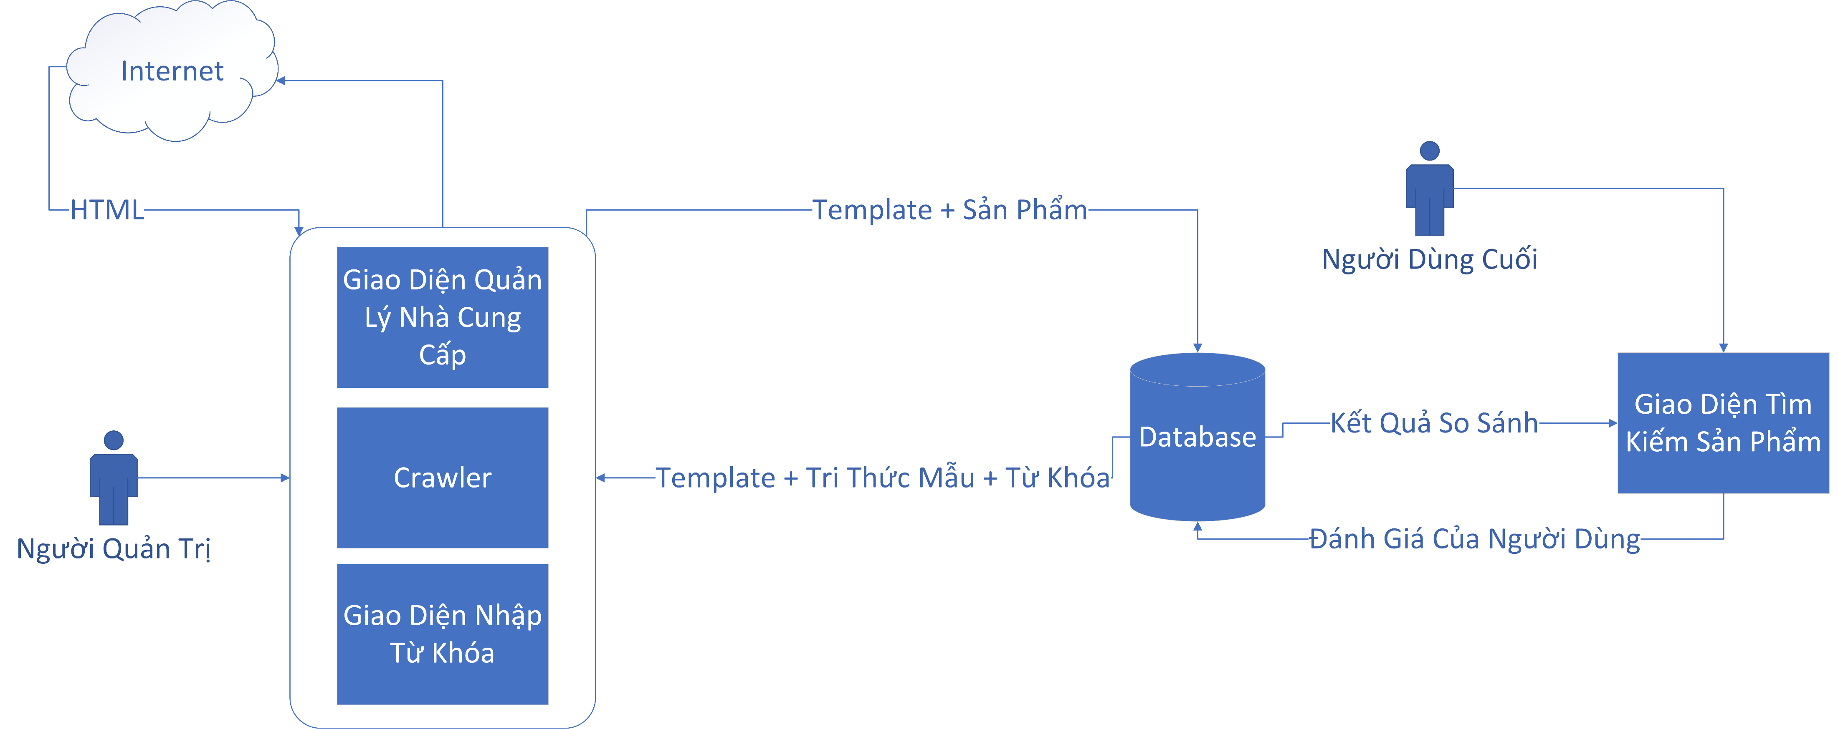
Cơ sở lý thuyết
Tổng quan hệ thống

Slide 10
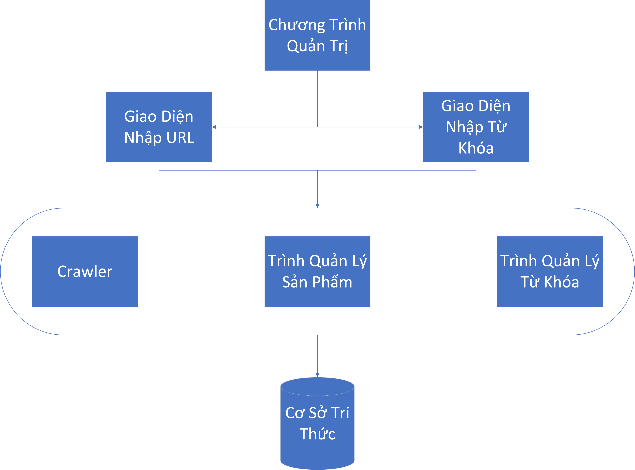
Cơ sở lý thuyết
Kiến trúc hệ thống rút trích sản phẩm

Slide 11
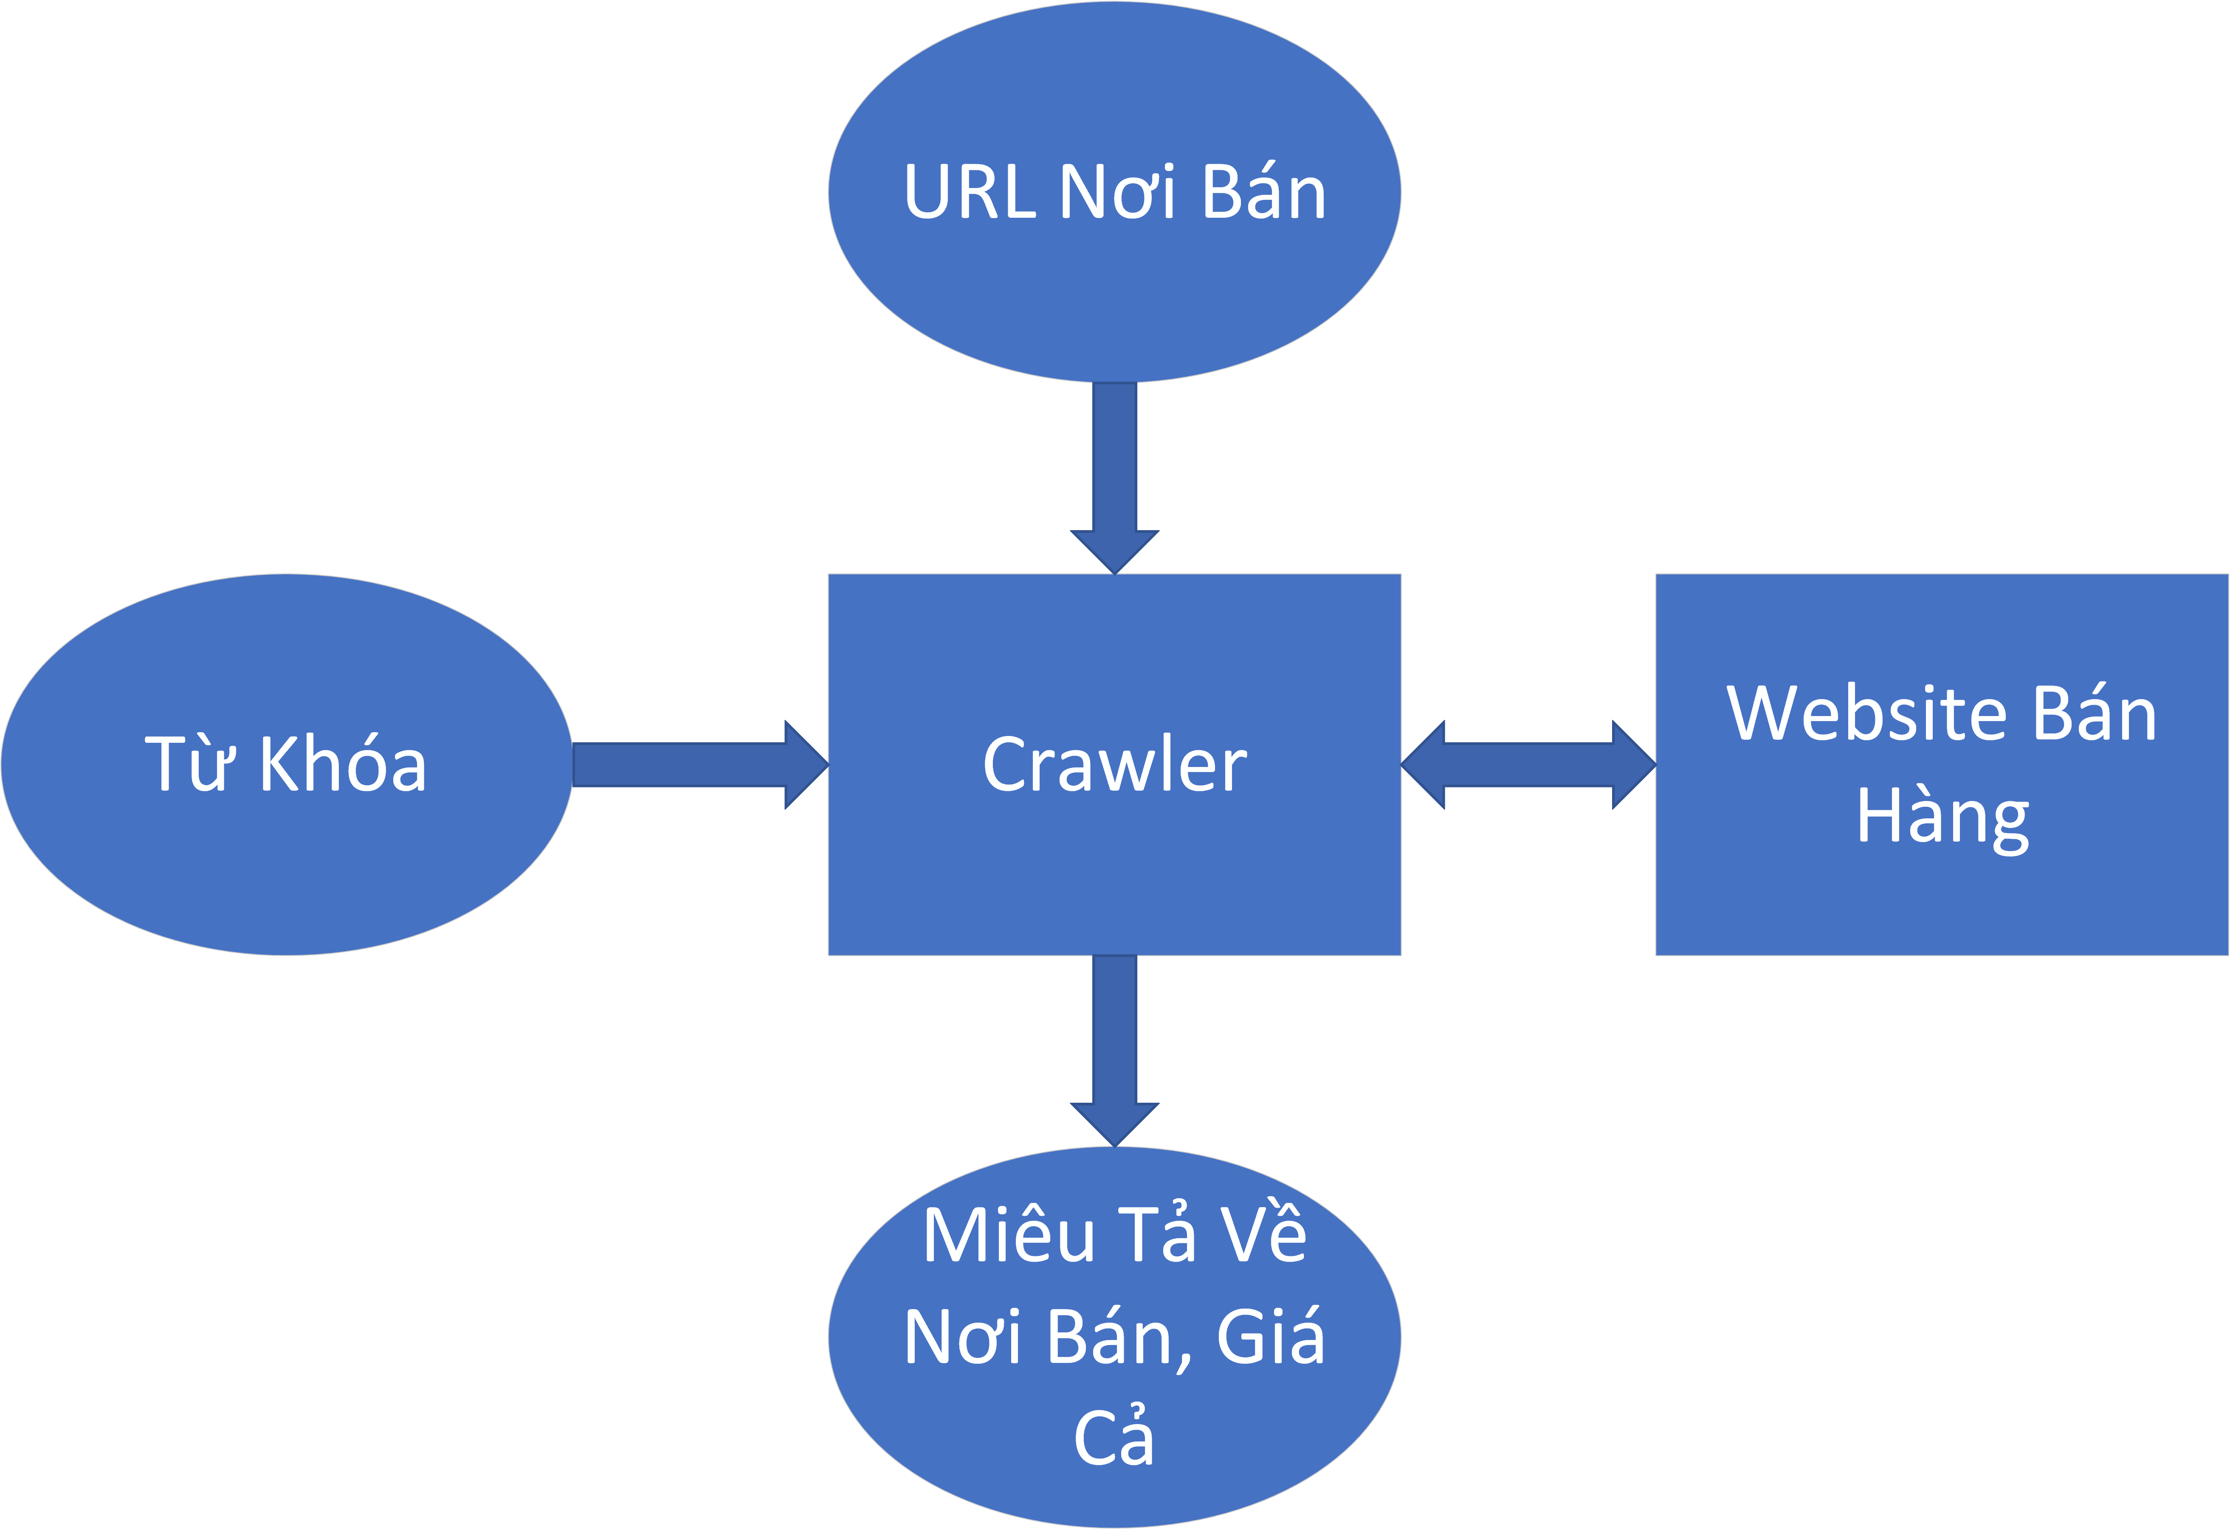
Cơ sở lý thuyết
Quá trình crawler dữ liệu

Slide 12
Các công nghệ áp dụng
Các công nghệ áp dụng
Java
01
02
PhantomJS
03
02
04
Spring Framework
Thymeleaf
03
04
01
05
Postgres SQL
Bootstrap
05
B

Slide 13




Các công nghệ áp dụng
Các công cụ phát triển

Slide 14
0
4
Kết quả đạt được
Mặt công nghệ
Đã nghiên cứu và áp dụng thành công các công nghệ mới hiện đại.

Slide 15
0
4
Kết quả đạt được
Mặt nghiên cứu
Crawler data
Hệ thống so sánh giá cả

Slide 16
Hướng phát triển
Nâng cao khả năng tự động hóa của crawler
Tăng số lượng nội dung mà cralwer có thể lấy được.
Notes:
Nâng cao khả năng tự động hóa của crawler thông qua việc động tìm và kiểm tra các phần tử của website.
Tăng số lượng nội dung mà cralwer có thể lấy được (hiện tại chỉ lấy được tên và giá của sản phẩm)

Slide 17
Chân thành cảm ơn Hội đồng
đã lắng nghe buổi thuyết trình
của nhóm chúng em!

